Slide 1
基于移动端的VR技术及其在游戏娱乐的应用 VR Technology Based on Mobile Terminal and Its Application in Game Entertainment
艾兴
21651076

Slide 2
什么是VR？
虚拟现实（VirtualReality，简称VR），即利用计算机技术模拟产生三维的虚拟世界，让使用者及时、没有限制地感知虚拟空间内的事物。VR利用视觉、听觉、触觉、嗅觉等进行全方位欺骗，达到让使用者"身临其境"的效果。
2016 年被称为“VR 元年”，国内外的科技巨头纷纷争相布局，当前，VR 产业正进入爆发式增长的“临界点”，竞争日趋激烈。而随着Facebook、谷歌、Valve、索尼、微软等科技巨头的进入，主机端和移动端 VR 生态雏形已经开始显现。

Slide 3
VR原理
在之前，我们观看一个虚拟的创造内容是通过平面显示器的，他们基本是平面显示器，或者将产生的画面投影到一个弧形甚至是球形屏幕上；或者在这些屏幕上叠加左右眼分别的图像，从而产生更加立体的效果。而这类装置往往很大型，也很昂贵。
而近几年发展起来的VR头戴显示器，达到了较好的使用效果：更好的沉浸感和更便宜的价格。VR眼镜，主要通过三方面来达到沉浸感的目的：

Slide 4
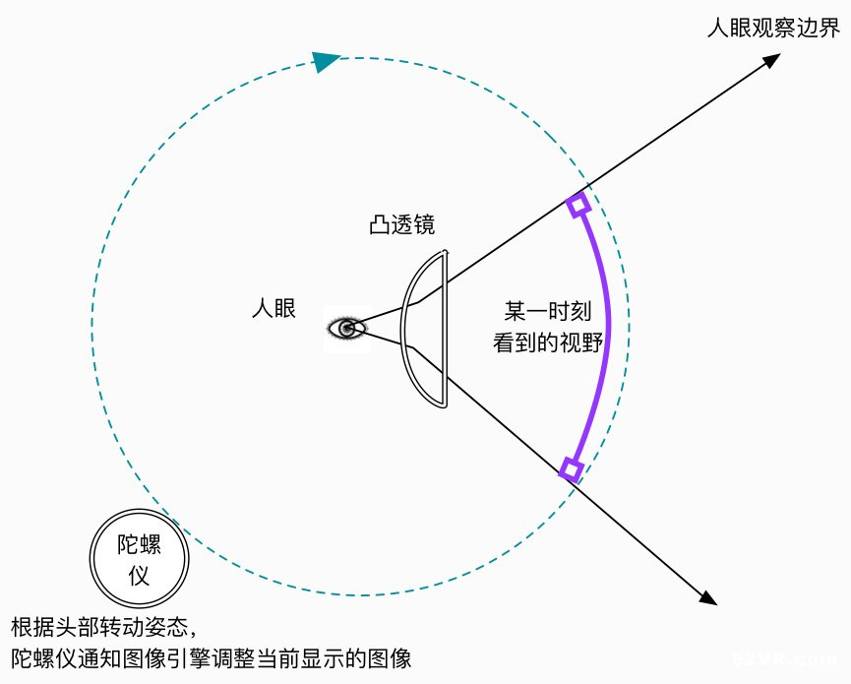
通过凸透镜来放大人眼看到的即时图像范围，现在的VR眼镜大概会产生90-120度范围的图像视野，这样的视野大概和一个良好的三通道环幕投影系统产生的效果差不多，不过VR眼镜要更加贴近人眼一些，人眼被干扰的可能性大大降低。

Slide 5
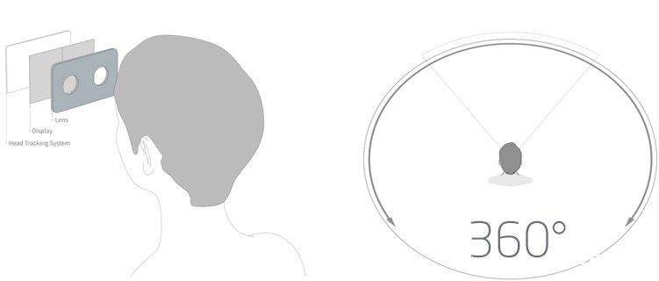
通过头部的陀螺仪，当人转动头部时，陀螺仪能够及时的通知图像生成引擎，及时的更新画面，从而使人感觉到，自己是在看一个环绕的虚拟空间，从而产生360度的三维空间感。

Slide 6
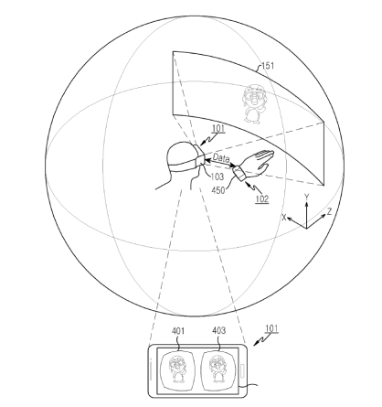
左右眼每一时刻看到的图像是不一样的，是两幅区别左右眼位置的不同头像，从而产生很强烈的立体纵深感。

Slide 7
VR技术特征
A
B
C
沉浸感
交互性
想象性
主要借助VR系统中的特殊硬件设备、使用户通过自然的方式，产生同在真实世界中一样的感觉
指虚拟的环境是人想象出来的，同时这种想象体现出设计者相应的思想，因而可以用来实现一定的目标
指用户感受到被虚拟世界所包围，好像完全置身于虚拟世界中一样

Slide 8
VR技术的发展趋势
伴随着VR技术在各领域内不断的应用深入,对于VR技术要求也越加严苛,为了能够满足不同领域对于VR技术应用的需求,VR技术在发展中主要向低经济成本及高性能方面。能想象某一天VR眼镜像手机一样，普及到人手一个，那会带给人们一个新的透视感

Slide 9
小结
在游戏设计中应用VR技术对于游戏设计人员而言并不陌生,游戏也在应用VR技术中获得了无限可能。也就是说在游戏设计中应用VR技术能够让玩家感受到游戏环境,为玩家创建真实虚拟游戏世界。在VR技术研究还没有先进这样相对于成熟中,游戏甚至电影在设计制作中还有与VR技术相识的技术存在,网络游戏在未来设计中主要目标就是为玩家提供一个虚拟真是的环境。

Slide 10
THANKS
谢谢聆听

